Slide 1
Giao tiếp nơi làm việc

Slide 2
Giao tiếp nơi làm việc

Slide 3
Mục tiêu chương
Sau khi học xong chương này, người học có thể
1, Viết và định dạng một résumé/CV
2, Viết một thư xin việc hoặc email thăm dò.
3, Thể hiện bản thân tốt trong suốt cuộc phỏng vấn việc làm
4, Theo dõi suốt toàn bộ quá trình tuyển chọn
5, Thực hành được nghi thức xã giao trong kinh doanh nơi làm việc

Slide 4
Giao tiếp nơi làm việc
Résumé
Thư xin việc
Phép lịch sự
Theo sát quá trình phỏng vấn
Phỏng vấn

Slide 5
8.1 Hãy tự dựa vào điều tốt nhất của bạn để bước tiếp
Những kỹ năng giao tiếp đóng vai trò quan trong trong quá trình tuyển chọn
Tạo ấn tượng với nhà tuyển dụng
➔ Cơ hội được lựa chọn

Slide 6
Tiến trình tuyển dụng
Công ty
Ứng viên
1. Thông báo tuyển dụng và các yêu cầu công viêc
2. Trình bày nhu cầu bằng emai/thư với résumé hay CV
3. Sàng lọc résumé và chọn ra các ứng viên đầu tiên
4. Nhận email hay thư để được phỏng vấn hay là bị từ chối
5. Sàng lọc từng ứng viên bằng điện thoại hay online
6. Quyết định ai sẽ được quay trở lại để phỏng vấn từng người
7. Nhận lời mời phỏng vấn hay là từ chối bằng thư hoặc email
8. Tổ chức phỏng vấn từng người đối với ứng viên được chọn (phỏng vấn vòng 1
9. Quyết định ai được phỏng vấn lần hai
10. Nhận lời mời phỏng vấn tiếp hay là từ chối bằng thư hay email
11. Các nhà quản trị khác hay các đồng nghiệp phỏng vấn các ứng viên theo nhiều kiểu khác nhau

Slide 7
Tiến trình tuyển dụng
Công ty
Ứng viên
12. Sàng lọc lần cuối và quyết định cuối cùng ai sẽ là người trúng tuyển
13. Nhận lời mời việc làm thường bằng điện thoạI
Nhận từ chối thường bằng email
14. Tiếp nhận những điều kiện hay là những đàm phán về lương và những vấn đề khác
15. Gọi điện hay gửi thư cám ơn
16. Gửi một bức thư thiện chí để đánh giá cao về cơ hội việc làm
Nhân viên bắt đầu làm việc và tham gia vào hoạt động của công ty

Slide 8
8.2 Chuẩn bị résumé
Résumé
Giới thiệu về học vấn, công việc trong quá khứ và những năng lực khác của ứng viên
Tổng kết lịch sử của bạn và những năng lực cho một công việc.

Slide 9
8.2 Chuẩn bị résumé
Mục đích của Résumé
Giúp bạn có được một cuộc phỏng vấn
Không phải để giúp bạn có được một công việc

Slide 10
Các mẹo nhỏ về kinh nghiệm làm việc
Thích phong cách sơ yếu lý lịch theo thứ tự thời gian hơn
Cung cấp thông tin đầy đủ về lịch sử công việc của bạn
Chỉ ra kinh nghiệm của bạn phù hợp với công việc cụ thể nào
Sử dụng từ ngữ cụ thể, hướng tới thành tựu để mô tả kinh nghiệm của bạn
Nhấn mạnh những thành tích cụ thể liên quan trực tiếp đến công việc
Bao gồm các công việc không lương có liên quan

Slide 11
Các mẹo nhỏ về kinh nghiệm làm việc
Phong cách sơ yếu lý lịch theo chức năng (Résumé chức năng hay CV chức năng) đôi khi cũng được sử khi chuyển đổi ngành nghề/nhiệm vụ
Trong résumé/CV chức năng, trình trình bày lại ngắn gọn lịch sử công việc cũng vẫn cần thiết

Slide 12
Top 10 các lỗi của Résumé làm các nhà tuyển dụng bực mình
1. Mắc lỗi về chính tả, đánh máy và ngữ pháp
2. Quá nhiều nhiệm vụ theo nhiều hướng - theo kiểu mô tả công việc, thiếu giải thích những thành tích liên quan đến ứng viên đối với công việc xác định
3. Thiếu ngày tháng hoặc ngày tháng không chính xác
4. Thiếu thông tin liên lạc, thiếu hoặc địa chỉ email không chính xác hoặc không chuyên nghiệp
5. Không có hình thức đẹp

Slide 13
Top 10 các lỗi của Résumé làm các nhà tuyển dụng bực mình
6. Được bố cục theo chức năng công việc trái ngược thứ tự thời gian
7. Viết dài hơn hai trang
8. Có những đoạn văn dài, kém - không có điểm nhấn
9. Không đủ tiêu chuẩn vào các vị trí tuyển dụng
10. Không có sự liên quan giữa các thông tin cá nhân với công việc

Slide 14
Những lời dối trá không nên có trong résumé
1. Tuyên bố là một thành viên của gia đình nổi tiếng
2. Đưa ra một tên trường nhưng thực ra không tồn tại trường đó
3. Nộp một bản Résumé dán ảnh người khác
4. Tuyên bố là thành viên của một tổ chức lớn
5. Tuyên bố trước đây đã làm việc cho một nhà tuyển dụng nào đó nhưng thực ra không có
6. Tuyên bố là CEO của một công ty trong khi giờ lại là một nhân viên theo giờ
7. Kể ra kinh nghiệm trong quân đội với thời điểm ngày tháng trước ngày tháng anh ta được sinh ra
8. Đưa ra những loại công việc mà người phỏng vấn thực sự đã làm
9, Khai sai quốc tịch (khai là người Tây ban nha trong khi là người Canada)
10, Tuyên bố đã là một cầu thủ bóng chày chuyên nghiệp

Slide 15
Độ dài résumé
Hầu hết các nhà tuyển dụng muốn résumé dài một trang cho những vị trí thấp
Nếu bạn đã có kinh nghiệm làm việc vài năm và đang xin vị trí cao hơn bạn có thể viết thêm và résumé sẽ dài hai trang.

Slide 16
Sử dụng một cách bài trí đơn giản, có thông tin liên hệ và một địa chỉ email chuyên nghiệp
Marcus C. Benini
1445 College Avenue
Palos Hills, IL 60465
705. 555. 4539
mbenini@555.com
HỌC VẤN Morain Valley Community College, Palos Hills, IL Bằng cao đẳng khoa học, ĐBQ 3.8, kỳ vọng tốt nghiệp năm 2015 Danh sách sinh viên có thành tích cao trong tất cả các học kỳ Tín chỉ: kinh doanh quốc tế, cở sở về kế toán, toán kinh doanh, kế toán tài chính, ứng dụng tin học vào kế toán Sinh viên quốc tế ở Trường American International University ở Rome, chương trình trung học, hè 2013 Sống với gia đình chủ nhà trong 3 tuần Đã nghiên cứu Ý và Nhập môn quản trị kinh doanh
Bắt đàu với nền tảng học vấn phù hợp với SV mới tốt nghiệp

Slide 17
Làm nổi bật kinh nghiệm để gây khác biệt sự ứng cử của mình
VIỆC LÀM Morain Valley Community College Trợ lý giảng dạy, ứng dụng tin học vào kế toán, 2014-nay Hỗ trợ giáo sư phân loại 150 bài thuyết trình mỗi kỳ Lên lịch gặp tại văn phòng đối với sinh viên Giúp đỡ sinh viên gặp những khó khăn trong khóa học Lakewatch Apartments Kế toán bất động sản, 2012-2015 Xử lý tất cả các khoản phải trả: thuế, những món nợ và các hóa đơn hàng tháng Giữ nhật ký tiền mặt cho nhiều loại khác nhau Xử lý và gửi tiền cho thuê Giữ sổ cái kế toán và giải quyết các báo cáo với ngân hàng Làm các báo cáo cụ thể với các bên tham gia và các nhà đầu tư
Làm nổi bật bằng cách làm đậm dòng chữ nói về công việc đã và đang làm
KHÁC Công chứng viên, bang Illinois Thành thạo Word, Excel, Outlook Thành thạo tiếng Ý Thích ghita, tennis, máy bay mô hình

Slide 18
Sửa lại câu cho phù hợp
Đã tạo ra sự thay đổi về quản lý với các cửa hàng bán lẻ của công ty để tạo ra thay đổi đáng kể về doanh thu. Sự thay đổi cũng bao hàm cả giám sát 3 phụ tá
Quản lý cửa hàng về sản xuất và doanh thu với 3 phụ tá

Slide 19
Sửa lại câu cho phù hợp
Có tinh thần trách trách nhiệm một cách đáng tin cậy đối với những chương trình huấn luyện nhân viên mới về thiết kế, phát triển vào giao nhận.
Đã thiết kế, phát triển và chuyển giao vài chương trình huấn luyện nhân viên mới.

Slide 20
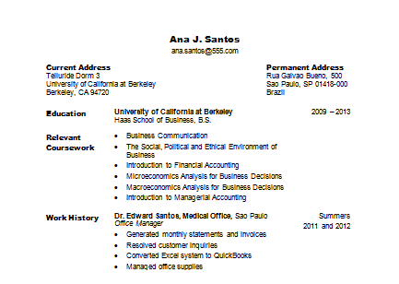
Hình thức của résumé
phông chữ và các tính năng thiết kế đơn giản
Nhiều khoảng trống
Ngày tháng rõ ràng theo thứ tự thời gian ngược
Dễ dàng quét các tiêu đề và dấu đầu dòng

Slide 21
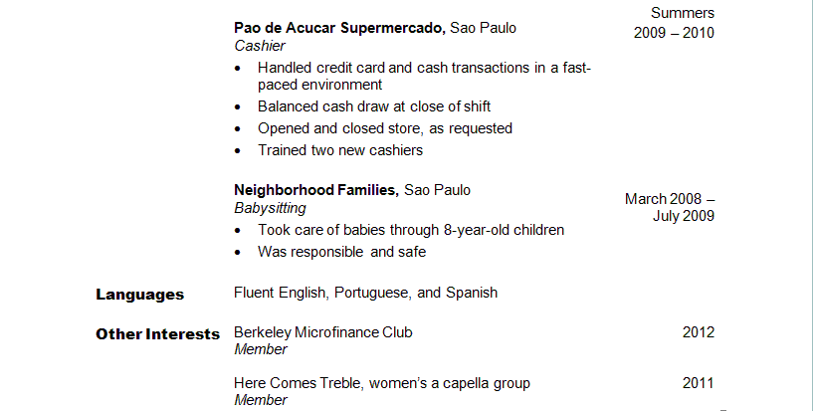
Hình thức của résumé (tt)
Giới thiệu rõ ràng với các động từ chỉ hành động
Chính xác 100%

Slide 22
Nội dung sơ yếu lý lịch
Thông tin liên hệ
Quá trình học tập
Kinh nghiệm làm việc
Các kinh nghiệm và kỹ năng khác
Tên, Địa chỉ, Địa chỉ Email , Số ĐT
Tên Trường, Ngành, Bằng cấp, Ngày tốt nghiệp
Các Công ty, Các chức danh công việc,
Các trách nhiệm/ Các thành tích Ngày tuyển dụng
Hoạt động ngoại khoá, Ngoại ngữ, Kỹ năng sử dụng máy tính, Các kỹ năng đặc biệt

Slide 23
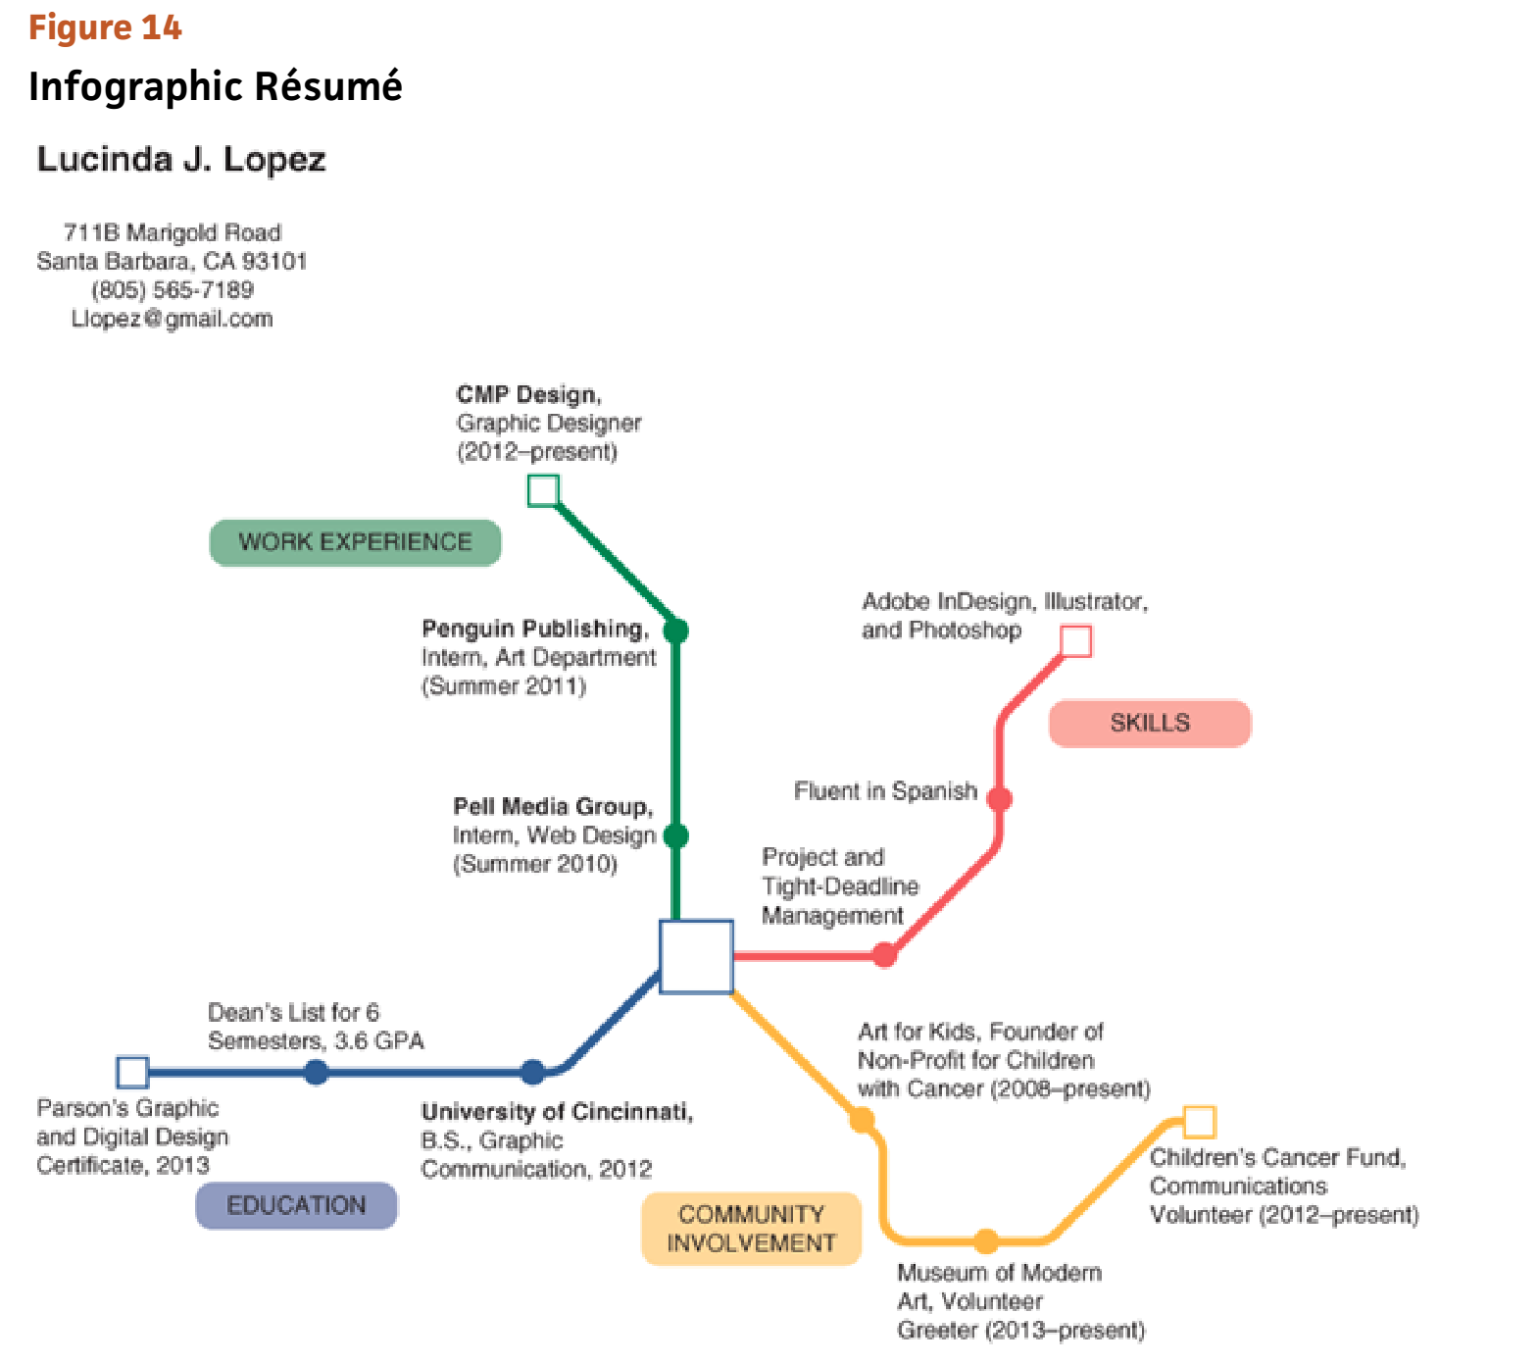
Những résumé thiết kế đồ họa và sáng tạo

Slide 24
Résumé xã hội
What are the advantages of these supplements to the traditional résumé?
Online Résumé
Video Résumé

Slide 25
8.3 Viết thư xin việc và những email yêu cầu cung cấp thông tin
8.3.1 Viết thư xin việc
Mục đích của thư xin việc
Cung cấp cho người sử dụng lao động những thông tin hậu cần về việc làm thế nào bạn có thể đạt được và khi nào bạn sẵn sàng để làm việc
Chứng tỏ những kỹ năng viết về kinh doanh của bạn
Tiết lộ một số tính cách của bạn
Nêu bật cơ sở nền của bạn lđặc biệt phù hợp với các tiêu chuẩn công việc
Nhấn mạnh sự quan tâm của bạn đối với công ty và vị trí

Slide 26
Sự khác nhau giữa CV, Cover letter và Resume
 | Cover Letter | Curriculum Vitae | Resume
Độ dài | Dưới 1 trang | Hai trang hoặc hơn 1 chút | 1 trang
Nội dung | Giới thiệu về bản thân, kinh nghiệm làm việc, sự nghiệp mong muốn, mục tiêu tương lai, .. | Tên, thông tin liên hệ, học vấn, kinh nghiệm làm việc và các kỹ năng liên quan. Bao gồm cả tóm tắt quá trình học vấn, nghiên cứu, các giải thưởng, học bổng và một số thông tin khác. | Tên, thông tin liên hệ, học vấn, kinh nghiệm làm việc và các kỹ năng liên quan.
Được hiểu là | Thư xin việc | CV | Resume
Mục đích | Một phần trong bộ hồ sơ xin việc. | Ở Châu Âu, Trung Đông, Châu Phi và Châu Á, các nhà tuyển dụng thường yêu cầu CV. Tại Mỹ CV thường được sử dụng trong các công việc liên quan đến việc học, học bổng, giáo dục, khoa học hoặc nghiên cứu. | Xin việc.

Slide 27
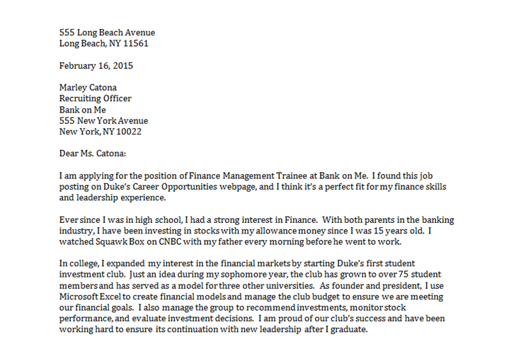
Nội dung thư xin việc
Sử dụng định dạng theo tiêu chuẩn
Mở đầu ngắn gọn
Giải thích sự thú vị trong công việc

Slide 28
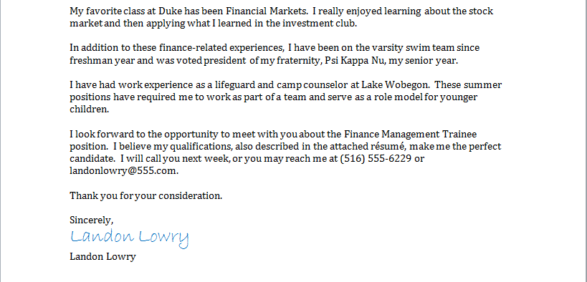
Nội dung thư xin việc (cont’d)
Mở rộng các kinh nghiệm có liên quan
Đề nghị phỏng vấn một cách lịch sự
Sử dụng kết theo tiêu chuẩn
Résumé | Cover Letter | Interview | Follow-Up | Etiquette

Slide 29
Thưa bà Diaz,
Trong 2 năm qua, tôi đã mong chờ Young & Rubicam sẽ đến thăm khu trường học Fullerton, vì thế tôi rất vui khi thấy bài đăng cho vị trí trợ lí quan hệ chông chúng vào mùa hè. Là sinh viên năm cuối học về PR, tôi đã đọc nhiều nghiên cứu hình huống về Y&R, và tôi muốn thấy những điều mắt thấy tai nghe của công việc của bà. Từ chương trình học và kinh nghiệm PR của mình, tôi tự tin rằng tôi có những kĩ năng giao tiếp viết và nói tốt mà bà yêu cầu cho vị trí này.
Ngoài việc học tốt những khoá học PR, tôi đã được chọn làm trợ giangr cho 2 lớp: PR viết và viết cho truyền thông đại chúng. Trong lớp PR Viết, chúng tôi viết những bài thông cáo báo chí, chúng thách thức chúng tôi phải tìm cách thể hiện các công ti một cách tích cực và thu hút được sự quan tâm của công chúng. Trong lớp viết cho truyền thông đại chúng, tôi làm việc với một khách hàng thực sự - một tổ chức phi lợi nhuận ở địa phương – để giúp họ quảng bá cho bộ chiến dịch gây quỹ. Trong cả 2 lớp này, tôi đã phát triển kĩ năng viết và học được tầm quan trọng của việc giao tiếp rõ ràng và chính xác.
Với vị trí TA, tôi xem xét những bài tập nháp của sinh viên và đưa ra nhận xét để cải thiện khả năng viết. Công việc TA đã phát triển kĩ năng giao tiếp nói của tôi. Bây giờ tôi cảm thấy tự tin trong việc đưa ra nhận xét cho sinh viên trong khi đó động viên họ để giúp họ cải thiện.
Bắt đầu theo cách hấp dẫn để nhấn mạnh sự quan tâm
Tóm tắt cơ sở nền và tại sao anh ta lại viết
Có câu chủ đề để nhà tuyển dụng đọc lướt qua
Mô tả học vấn của anh ta quan hệ với vị trí việc làm như thế nào?
Nhấn mạnh những kỹ năng công việc yêu cầu

Slide 30
Hè năm ngoái, tôi làm việc với một công ti nhỏ về chiến lược truyền thông ở New York. Ở Hilltzik Strategies, tôi làm việc một cách gắn bó với người chủ để đưa ra kế hoạch truyền thông cho những khách hàng nổi tiéng như Alec Baldwin. Trong suốt mùa hè, công ti này phải đối phó với một tình huống khủng hoảng, và tôi đã học được rất nhiều về việc làm thế nào để phản ứng nhanh chóng nhằm tránh những tác động truyền thông tiêu cực.
Hè này, tôi muốn trải nghiệm làm việc với một công ti lớn hơn, và Y&R là một nơi lí tưởng. Tôi chắc chắn rằng tôi có thể đóng góp những kĩ năng truyền thông viết và nói- cùng với sự nhiệt huyết và đạo đức công việc- để có một trải nghiệp thành công với công ti.
Resume của tôi mô ta nhiều hơn về kinh nghiệm làm việc và những hoạt động lãnh đạo trong trường học. Tôi có thể làm trong mọi khoảng thời gian từ 15/5 đến 15/8. Tôi sẽ gọi cho bà vào tuần sau, hoặc bà cũng có thể gọi tôi qua sdt 213-555-6720 hoặc qua email ps555@fullerton.edu. Cảm ơn và tôi mong được nói chuyện với bà sớm.
Trân trọng,
Peter
Mô tả kinh nghiệm công việc liên quan và anh ta đã học được gì
Giải thích quan tâm đặc biệt của anh ta với Y&R
Kết thúc với thông tin logic và kế hoạch tiếp theo của anh ta

Slide 31
Nội dung thư xin việc
Nên ghi địa chỉ cá nhận
Tên và địa chỉ người sẽ phỏng vấn
Hoặc tên và địa chỉ người sẽ quản lý trực tiếp sau này
Sử dụng xưng hô lịch sự
Địa chỉ và chào hỏi
Mở đầu thư
Sử dụng bố cục trực tiếp
Nên ngắn gọn, độc đáo, thú vị và định hướng người đọc
Làm nổi bật khả năng của bạn
Hãy phô diễn – không phải là nóI
Hãy cung cấp bằng chứng đặc biệt, đáng tin cậy để hỗ trợ cho những phát biểu
Sử dụng những từ ngữ thay thế đã được dùng trong résumé
Hãy đưa ra một ví dụ để tạo ra những điểm sáng trong résumé
Phần thân

Slide 32
Những cách mở đầu thư xin việc
Thận trọng
Ông Adam Storkel, người quản lý của chi nhánh Fleet Street của bạn, đề nghị tôi trình bày résumé của tôi cho vị trí trợ lý văn phòng phụ trách vay nợ đã quảng cáo trong tờ báo Indianapolis Business Journal.
Nếu chất lượng là Việc số 1 tại Ford, thì Việc số 2 chắc chắn là phải truyền thông thông điệp đó một cách hiệu quả đến công chúng. Với bằng cấp trong nghề làm báo và kinh nghiệm của tôi tại Kintzell Agency, tôi có thể giúp ông đạt được mục tiêu đó. Résumé đính kèm mô tả những khả năng của tôi cho vị trí đã quảng cáo bằng lời (copywriter) trên website của công ty
Sáng tạo
Giờ đây Russell Industries đã mở rộng hoạt động sang Trung Mỹ, có thể các ngài sẽ cần đến một người tốt nghiệp ngành marketing, nói tiếng Tây ban nha thành thạo và hiểu biết nền văn hóa vùng Trung Mỹ.
Không được yêu cầu

Slide 33
KHÔNG NÓI | NHƯNG NÓI
Như đã nêu trong résumé của tôi, thỉnh thoảng tôi có những cuộc gọi bán hàng. | Một lần, tôi thực hiện một cuộc gọi bán hàng với chủ tịch của Scholastic, khu Inc.’s Education, và chúng tôi đã kết thúc một giao dịch $150000 - là giao dịch lớn nhất cho các sản phẩm phần mềm Ugo. Từ quan sát các nhà quản trị bán hàng, tôi đã học ...
Tôi là một giám sát (supervisor) hiệu quả | Giám sát nhân viên của 5 ngân hàng đã dạy tôi..
Tôi là một người chính xác | Trong suốt hai năm làm sinh viên nghiên cứu sinh, các bảng tính toán của tôi chưa bao giờ bị trả lại.
Tôi gửi kèm một bản sao résumé của tôi để ông/bà bạn xem xét. | Như đã trình bày trong résumé, kinh nghiệm làm việc phong phú của tôi ở việc quản lý các hồ sơ đã được tôi chuẩn bị để giúp ông/bà phân loại đối với cả rừng thủ tục giấy tờ, như đã được nhắc trong quảng cáo chính thức của ông/bà.

Slide 34
Nội dung thư xin việc
Đề nghị một cách lịch sự cho một cuộc phỏng vấn
Cung cấp số điện thoại, email của bạn vào chỗ cuối cùng hay là giữa tên và địa chỉ trong những dòng kết thúc
Hoặc bạn có thể thử một cách tiếp cận chủ động hơn bằng cách gọi điện thoại
Sử dụng kết thúc chuẩn
Phần kết
Sau khi ông/bà xem xét những khả năng của tôi, tôi rất vui mừng nếu thư của ông/bà cho tôi biết khi nào tôi có thể gặp để thảo luận việc sử dụng tôi cho Connecticut Power and Light. Tôi sẽ ở ...từ ngày ...đến hết tháng ... và có thể đến chỗ văn phòng của ông/bà bất cứ khi nào ông/bà thấy tiện.
Tôi sẽ gọi cho văn phòng của ông/bà trong tuần tới để xem liệu tôi và ông/bà có thể sắp xếp một cuộc gặp gỡ để bàn luận về những khả năng của tôi cho vị trí nhà phân tích tài chính.

Slide 35

Viết email yêu cầu cung cấp thông tin
Viết email lên mạng để mở rộng cơ hội tìm kiếm công việc
Cơ sở dữ liệu cựu sinh viên của
trường bạn
Bạn bè và gia đình
Trang web của công ty
Các bài viết về công ty
CHRIS RYAN/JUPITER IMAGES

Slide 36
8.4 Chuẩn bị cho phỏng vấn việc làm
Nghiên cứu tổ chức
Để hiểu rõ về công ty muốn xin việc
Tìm hiểu qua phương tiện truyền thông xã hội
Tìm tòi những đánh giá phân tích, quan điểm và những phân tích của khách hàng

Slide 37
8.4 Chuẩn bị cho phỏng vấn việc làm
Luyện tập những câu hỏi phỏng vấn
Phỏng vấn tiêu chuẩn
Phỏng vấn hành vi
Phỏng vấn tÌnh huống
Phỏng vấn Stress
Bao gồm những câu hỏi chung
Hỏi những câu hỏi cụ thể về hành vi trong quá khứ của bạn để dự đoán hiệu suất trong tương lai
Yêu cầu bạn phân tích và giải quyết tình huống
Mô phỏng môi trường căng thẳng

Slide 38
Những phỏng vấn hành vi
Năng lực = Xây dựng mối quan hệ
Năng lực = Giải quyết vấn đề / ra quyết định
Mô tả một vấn đề mà bạn đã gặp trong công việc và làm thế nào bạn giải quyết nó. Hãy cho tôi một ví dụ về một nhiệm vụ-hoặc trong trường hoặc tại nơi làm việc, mà bạn thấy đặc biệt khó khăn. Làm thế nào bạn xử lý nó? Hãy cho tôi biết về một quyết định khó khăn, bạn đã thực hiện trong năm ngoái.
Hãy cho tôi biết về các mối quan hệ làm việc tốt nhất mà bạn từng có. Vui lòng kể lại thời gian bạn phải làm việc với một người mà bạn không thích. Kể lại thời gian đặc biệt khó khăn cho bạn để đạt được sự tín nhiệm với một ai đó. Bạn đã làm gì?

Slide 39
Một số các câu hỏi thường được sử dụng trong phỏng vấn hành vi:
Dịch vụ khách hàng: Cách thức độc đáo nhất bạn từng sử dụng để làm hài lòng khách hàng? Mức độ ấn tượng để lại trong lòng khách hàng đã đem đến hiệu quả như thế nào?
Làm việc theo nhóm: Cho tôi một ví dụ về cách bạn dung hòa các mối quan hệ để xây dựng cầu nối với các đồng nghiệp và đem lại hiệu quả cao nhất cho công ty?
Xung đột: Trong tình huống một đồng nghiệp tỏ ra bất hợp tác, bạn xử lý ra sao?
Lãnh đạo: Khi đảm nhận vai trò lãnh đạo, những quyết định của bạn mang lại lợi ích như thế nào cho tổ chức?
Giải quyết vấn đề: Gặp phải một tình huống bất ngờ vượt quá khả năng, cách giải quyết của bạn như thế nào? Hãy thuyết phục chúng tôi!

Slide 40
Trả lời câu hỏi phỏng vấn hành vi Kỹ thuật “STAR”
Tình huống (Situation)
câu trả lời nêu rõ thời gian, nội dung tình huống chính xác để xây dựng một kịch bản hoàn hảo, qua đó thể hiện những thành tựu nổi bật bạn từng đạt được
Nhiệm vụ (Task)
Mô tả chi tiết nhiệm vụ bạn cần hoàn thành. Nhấn trọng tâm vào những nhiệm vụ mang tính quyết định, ảnh hưởng quan trọng bạn đã từng được giao phó
Hành động (Action)
Kế hoạch, hành động cụ thể để đạt được thành quả cuối cùng. Bạn có thể chia sẻ về cách thức đã sử dụng, kỹ năng nổi bật của cá nhân giúp mang đến thành công cho công việc.
Kết quả (Result)
Kết quả công việc cá nhân có ảnh hưởng thế nào tới hoạt động của phòng ban và công ty

Slide 41

Phỏng vấn bằng video hay qua điện thoại
Tránh tiếng ồn như xáo trộn các giấy tờ hoặc tạo tiếng động trên bàn làm việc.
Chuẩn bị không gian làm việc chuyên nghiệp gọn gàng
Trang phục giống như bạn ở trong một cuộc phỏng vấn
Thực tập với bạn bề để kiểm tra ánh sáng, âm thanef
giữ những câu trả lời của bạn ngắn hơn để cho phép người phỏng vấn ngắt lời(cho cuộc phỏng vấn điện thoại)
© BERNHARD LANGCUTURA/CORBISRF

Slide 42
Chuẩn bị những câu hỏi của chính bạn
Ông/bà có thể mô tả một ngày làm việc điển hình ở vị trí công việc đó?
Vị trí này có những cơ hội về đào tạo và thăng tiến nào?
Mong đợi của ông/bà đối với các nhân viên mới là gì?
Hiệu suất làm việc của tôi ở vị trí này được đo lường như thế nào?
Điều gì làm cho ai đó thành công ở vị trí này?
Những kế hoạch trong tương lai của công ty là gì?
Ông/bà thấy những cơ hội và đe dọa lớn nhất của bộ phận/công ty là gì?
Tôi báo cáo cho ai? Ai báo cáo cho tôi?
Các cơ hội thăng tiến cho vị trí này là gì?

Slide 43
Lựa chọn trang phục để thành công
Chọn một trang phục có thiết kế đẹp, sạch sẽ, và kín đáo cho các cuộc phỏng vấn
Business Attire
YURI ARCURS/SHUTTERSTOCK.COM

Slide 44
8.5 Theo dõi trong suốt quá trình tuyển chọn Các sự cố truyền thông
Chỉ nhận được một bức thư mẫu sau khi gởi đơn xin việc ban đầu
Không nhận được trả lời sau buổi phỏng vấn đầu tiên
Không nhận được trả lời sau buổi phỏng vấn thứ hai (hoặc thứ ba)
Chuyện gì đã xảy ra?
Bạn đã làm gì?

Slide 45
8.5 Theo dõi trong suốt quá trình tuyển chọn
Ngay sau buổi phỏng vấn, đánh giá hiệu suất của bạn, sơ yếu lý lịch của bạn, và thư giới thiệu của bạn
Gửi một email cám ơn ngắn sau phỏng vấn

Slide 46

Cám ơn ông vì cơ hội phỏng vấn ngày hôm qua ở vị trí quản trị vùng. Tôi rất vui được gặp ông và Arlene Worthington và nghe nhiều về vị trí này và Frito Lay.
Đặc biệt, cám ơn ông cho phép tôi quan sát cuộc họp lập kế hoạch chiến lược. Tôi học được nhiều điều từ quan sát trực tiếp trong bán hàng so với học từ trường, và tôi tin tưởng nghiên cứu của tôi về đồ ăn và dinh dưỡng trong các trường công và kinh nghiệm của tôi tại nơi làm đám cưới của Mỹ có thể góp phần cho những nỗ lực này.
Tôi sẽ rất vui nếu được thành thành viên của Frito Lay như mong đợi. Sau chuyến viếng thăm của mình, tôi thậm chí còn phấn khích hơn về vị trí này và hy vọng được nghe tin từ ông sớm.
Trân trọng
Aurelia
Xưng hô với người phỏng vấn bằng tên đầu của ông ta do ông ta đề nghị trong cuộc phỏng vấn
Sử dụng dòng chủ đề rõ ràng cụ thể
Mở đầu trực tiếp, nhấn mạnh đánh giá chân thành và đưa ra gặp gỡ những người khác
Kể một số việc riêng biệt về phỏng và quan hệ như thế nào đến cơ sở nền tảng của ứng viên
Tăng cường quan tâm đến vị trs và kết thúc mong đợi trong một chú ý tin tưởng

